Slide 1

Kako funkcionira tvoj pametni telefon?

Slide 2
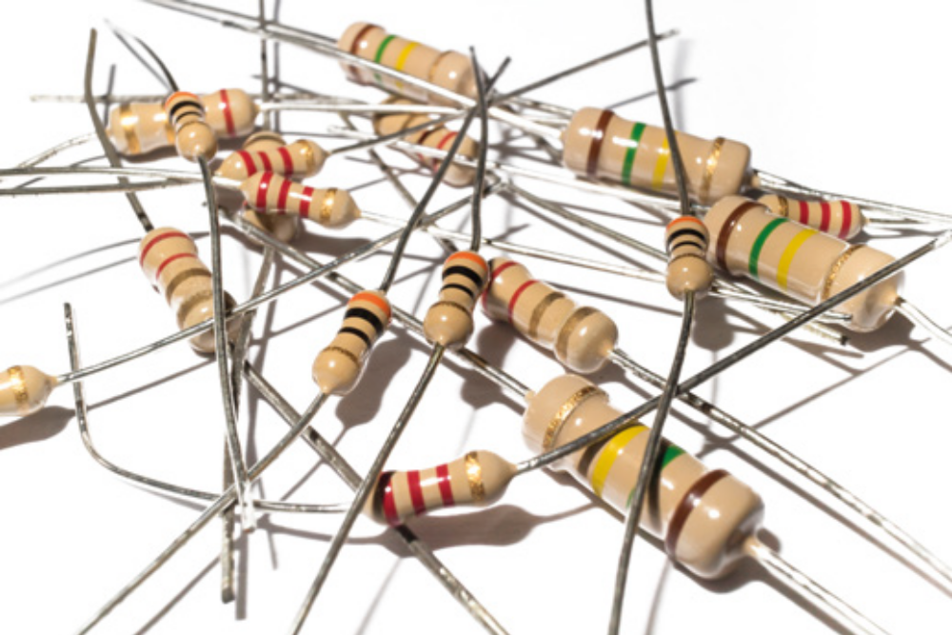
ELEKTRONIČKI ELEMENTI

Slide 3
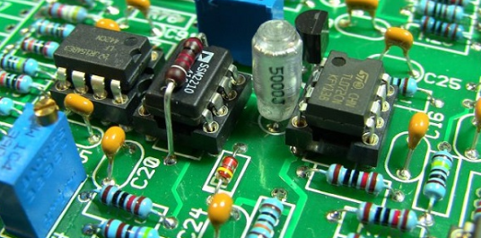
ELEKTRONIČKI ELEMENTI
Dijelovi od kojih se sastoje svi elektronički uređaji i sklopovi.
PASIVNI ELEKTRONIČKI ELEMENTI
otpornici, zavojnice, kondenzatori
AKTIVNI ELEKTRONIČKI ELEMENTI
elektronske cijevi, tranzistori, diode, integrirani krugovi

Slide 4

OTPORNIK
pružaju električni otpor prolazu električne struje
reguliraju jakosti struje i veličine napona
mogu biti stalni i promjenjivi
jedinica za mjerenje otpora jest om (Ω).

Slide 5
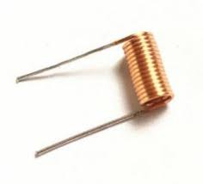
ZAVOJNICA
vodič od kojega je napravljena zavojnica najčešće je bakren i izoliran je lakom
prolaskom struje stvara se magnetsko polje koje se opire daljnjem prolasku struje i mijenja valni oblik struje
sastoji se od žice namotane jednostavno ili ukriženo u jednom ili više slojeva

Slide 6
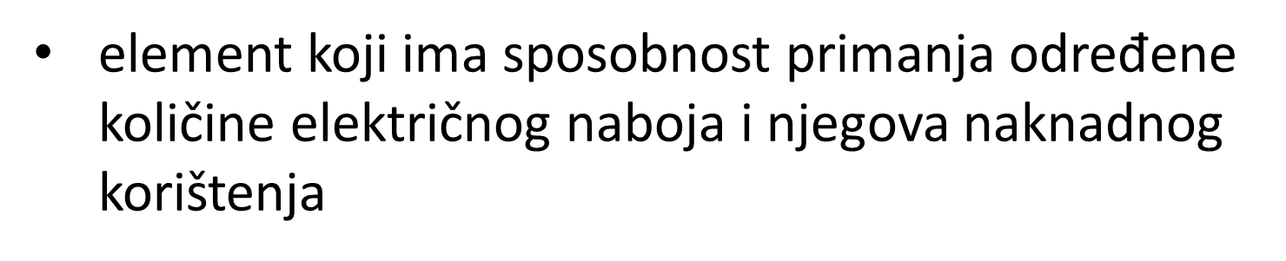
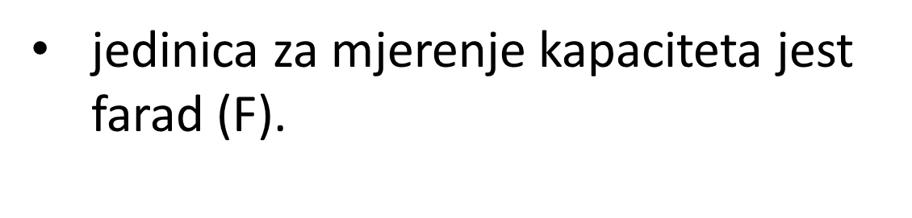
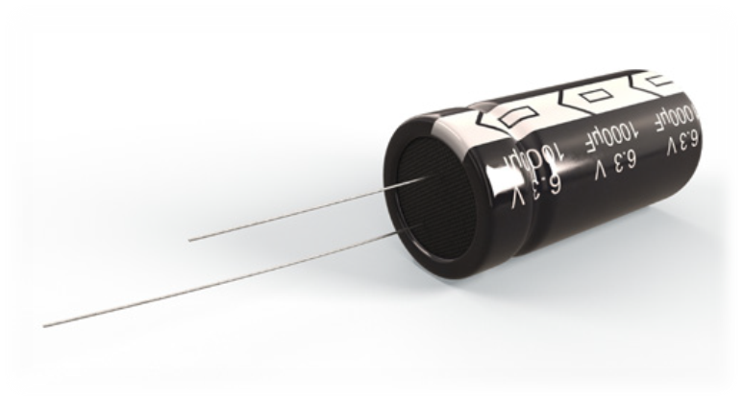
KONDENZATOR

Slide 7
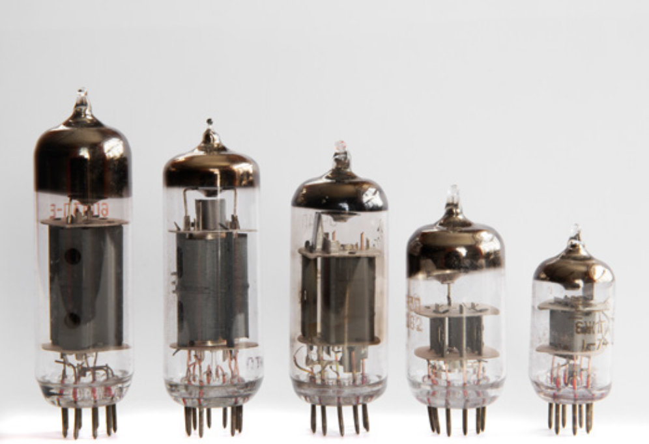

ELEKTRONSKA CIJEV
rad temelji na protoku slobodnih elektrona u zrakopraznom prostoru između dviju ili više elektroda

Slide 8
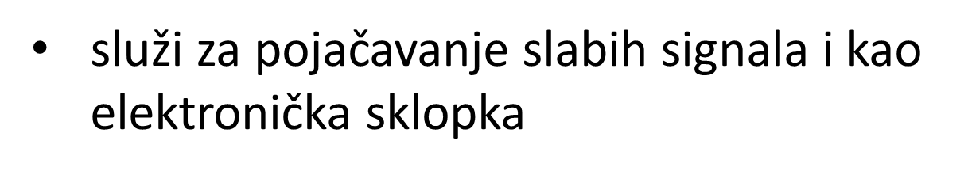
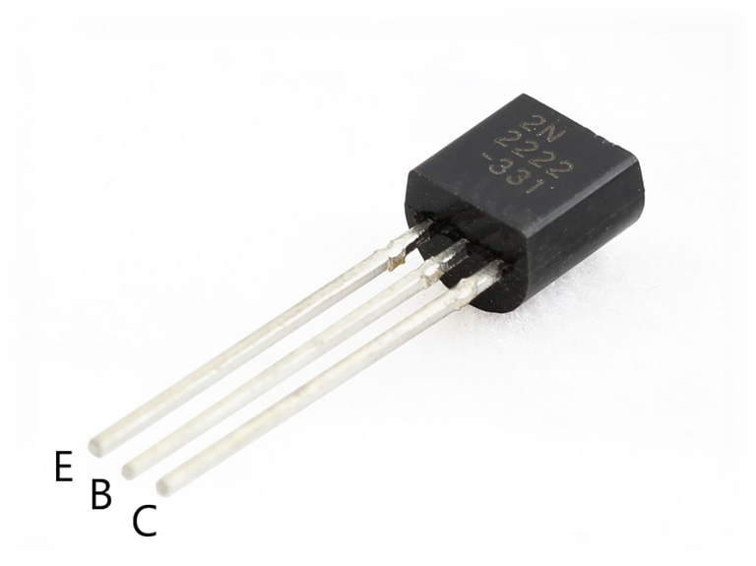
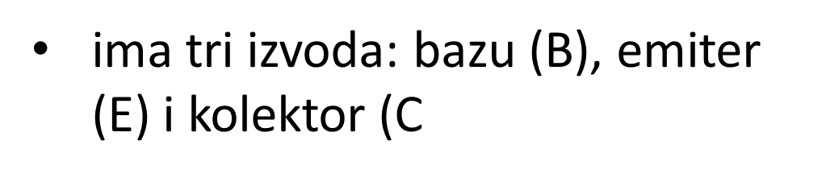

TRANZISTOR

Slide 9
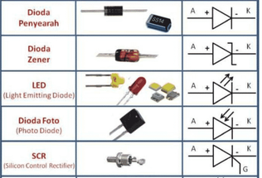
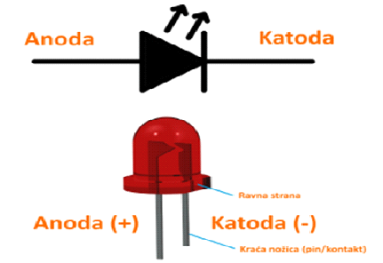

DIODA
propušta struju samo u jednom
smjeru - smjer anoda katoda
Zenerove, svjetleće ili LED diode
sastoji se od P-sloja i N-sloja
obična dioda provodi struju pri naponu od 0,7 V do 0,8 V, a svjetleća dioda od 1,2 V do 1,4 V.

Slide 10
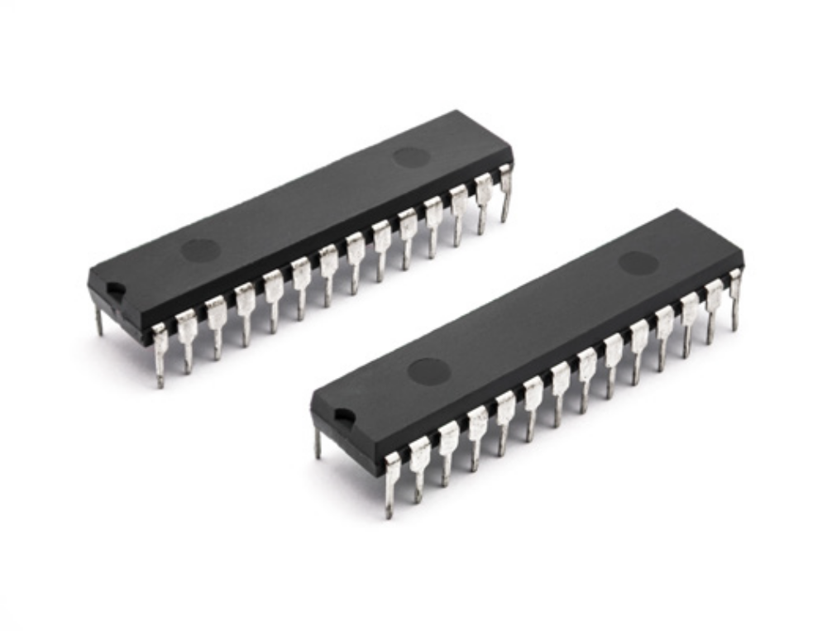
INTEGRIRANI KRUG
kombinacija međusobno povezanih elektroničkih poluvodičkih elemenata različitih funkcija

Slide 11

VJEŽBA
LISTIĆ 5
Pasivni i aktivni elektronički elementi
Kada riješiš listić zamijeni ga sa svojim prijateljem u klupi te međusobno provjerite točnost svojih odgovora.

Slide 12
PREDVJEŽBA
OPERACIJSKA LISTA 5
VRUĆA ŽICA
OPERACIJSKA LISTA 2
STRUJNI KRUG
Pripremi radno mjesto.
Pazi namjere zaštite na radu.
Radno mjesto održavaj uredno.
Napiši izvješće o radu.

Slide 13


ELEMENT VREDNOVANJA | +/-
Razlikujem aktivne i pasivne elektroničke elemente
Mogu navesti nazive mjernih jedinica za otpor, kapacitet i induktivitet
Uz pomoć mogu navesti svojstva elektroničkih elemenata
Zadovoljan sam svojim radom na današnjem satu

